Slide 3

基础课37 空间中点、直线、平面之间的位置关系
基础巩固练
基础巩固练
综合提升练
综合提升练
应用情境练
应用情境练
创新拓展练
创新拓展练

Slide 4
课时评价·提能

Slide 5

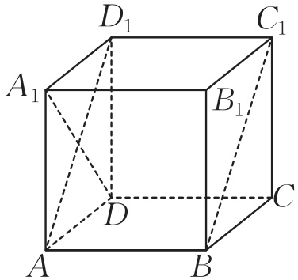
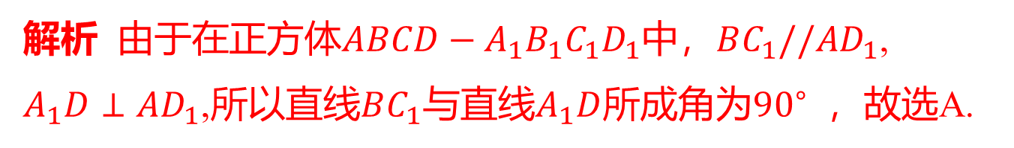
A
1.在正方体$ABCD−A_{1}B_{1}C_{1}D_{1}$中，直线$BC_{1}$与直线$A_{1}D$ 所成角的大小为( ) .
A.${90}^{∘}$ B.${60}^{∘}$ C.${45}^{∘}$ D.${30}^{∘}$
解析 由于在正方体$ABCD−A_{1}B_{1}C_{1}D_{1}$中，$BC_{1}//AD_{1}$ ,
$A_{1}D⊥AD_{1}$,所以直线$BC_{1}$与直线$A_{1}D$所成角为${90}^{∘}$ ，故选A.

Slide 6
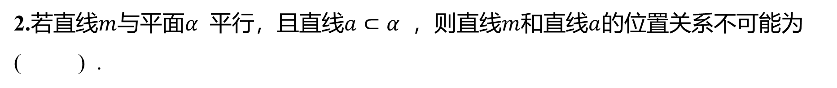
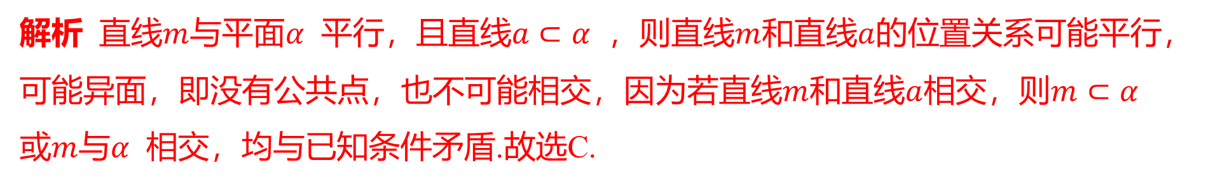
2.若直线$m$与平面$α$ 平行，且直线$a⊂α$ ，则直线$m$和直线$a$ 的位置关系不可能为
( ) .
C
A.平行 B.异面 C.相交 D.没有公共点
解析 直线$m$与平面$α$ 平行，且直线$a⊂α$ ，则直线$m$和直线$a$ 的位置关系可能平行，
可能异面，即没有公共点，也不可能相交，因为若直线$m$和直线$a$相交，则$m⊂α$
或$m$与$α$ 相交，均与已知条件矛盾.故选C.

Slide 7
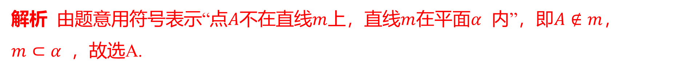
A
3.用符号表示“点$A$不在直线$m$上，直线$m$在平面$α$ 内”，正确的是( ) .
A.$A∉m$，$m⊂α$ B.$A∉m$，$m∈α$ C.$A⊄m$，$m⊂α$ D.$A⊄m$，$m∈α$
解析 由题意用符号表示“点$A$不在直线$m$上，直线$m$在平面$α$ 内”，即$A∉m$ ，
$m⊂α$ ，故选A.

Slide 8
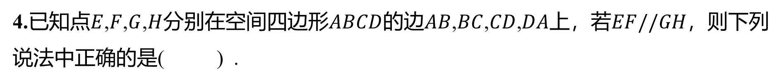
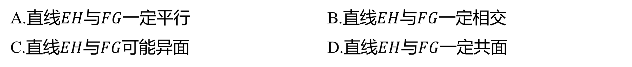
4.已知点$E$,$F$,$G$,$H$分别在空间四边形$ABCD$的边$AB$,$BC$,$CD$,$DA$上，若$EF//GH$ ，则下列
说法中正确的是( ) .
D
A.直线$EH$与$FG$一定平行 B.直线$EH$与$FG$ 一定相交
C.直线$EH$与$FG$可能异面 D.直线$EH$与$FG$ 一定共面

Slide 9
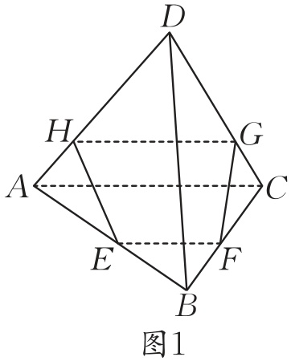
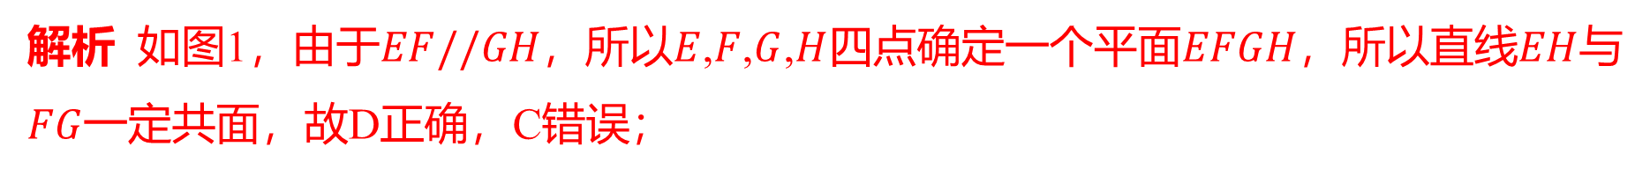
解析 如图1，由于$EF//GH$，所以$E$,$F$,$G$,$H$四点确定一个平面$EFGH$，所以直线$EH$ 与
$FG$ 一定共面，故D正确，C错误；

Slide 10
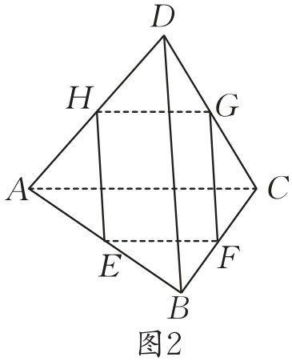
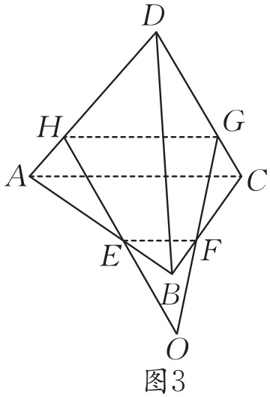
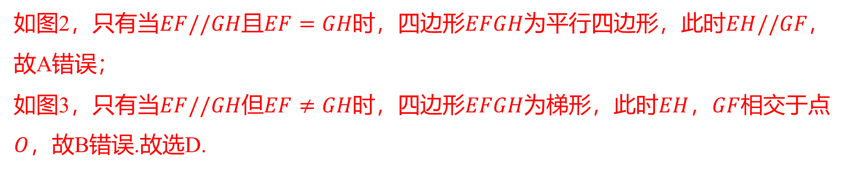
如图2，只有当$EF//GH$且$EF=GH$时，四边形$EFGH$为平行四边形，此时$EH//GF$ ，
故A错误；
如图3，只有当$EF//GH$但$EF≠GH$时，四边形$EFGH$为梯形，此时$EH$，$GF$ 相交于点
$O$ ，故B错误.故选D.

Slide 11
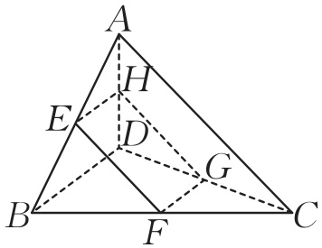
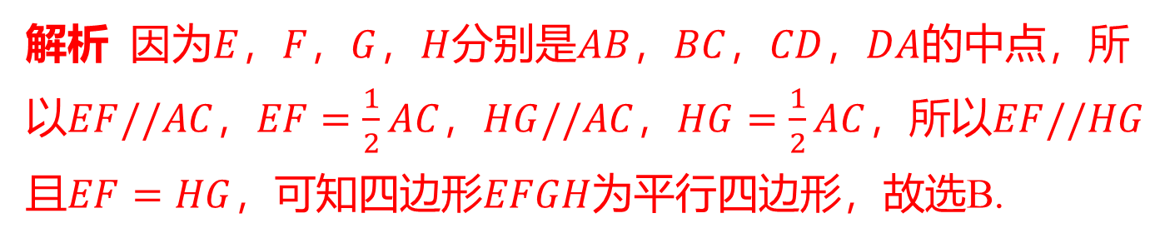
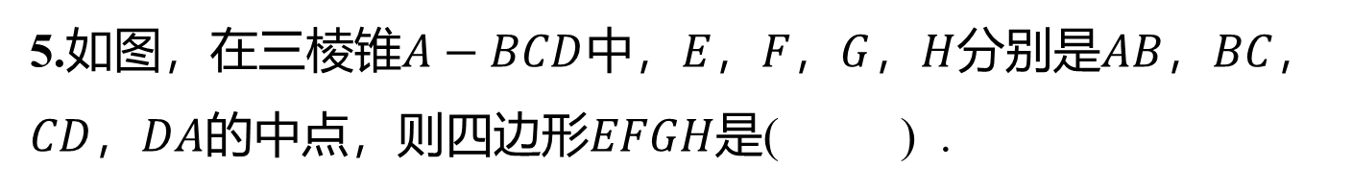
5.如图，在三棱锥$A−BCD$中，$E$，$F$，$G$，$H$分别是$AB$，$BC$ ，
$CD$，$DA$的中点，则四边形$EFGH$ 是( ) .
B
A.梯形 B.平行四边形 C.菱形 D.矩形
解析 因为$E$，$F$，$G$，$H$分别是$AB$，$BC$，$CD$，$DA$ 的中点，所
以$EF//AC$，$EF=\frac{1}{2}AC$，$HG//AC$，$HG=\frac{1}{2}AC$，所以$EF//HG$
且$EF=HG$，可知四边形$EFGH$ 为平行四边形，故选B.

Slide 12
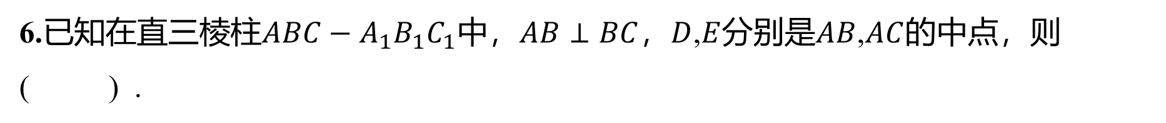
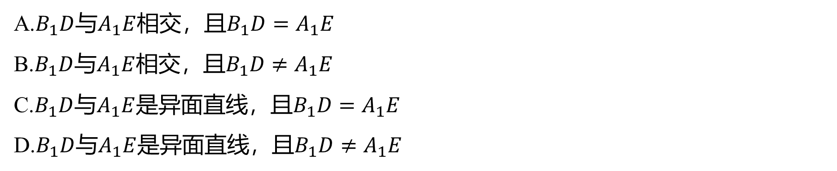
6.已知在直三棱柱$ABC−A_{1}B_{1}C_{1}$中，$AB⊥BC$，$D$,$E$分别是$AB$,$AC$ 的中点，则
( ) .
D
A.$B_{1}D$与$A_{1}E$相交，且$B_{1}D=A_{1}E$
B.$B_{1}D$与$A_{1}E$相交，且$B_{1}D≠A_{1}E$
C.$B_{1}D$与$A_{1}E$是异面直线，且$B_{1}D=A_{1}E$
D.$B_{1}D$与$A_{1}E$是异面直线，且$B_{1}D≠A_{1}E$

Slide 13
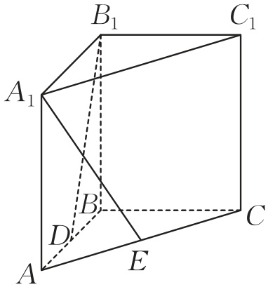
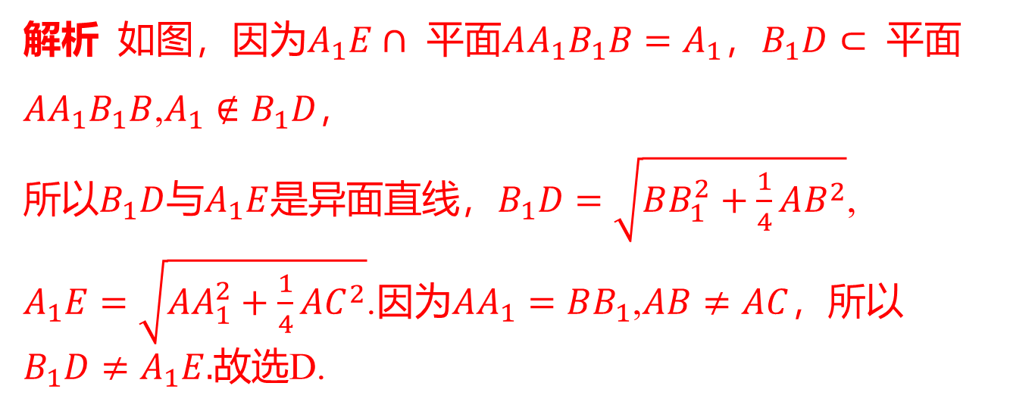
解析 如图，因为$A_{1}E∩$ 平面$AA_{1}B_{1}B=A_{1}$，$B_{1}D⊂$ 平面
$AA_{1}B_{1}B$,$A_{1}∉B_{1}D$ ，
所以$B_{1}D$与$A_{1}E$是异面直线，$B_{1}D=\sqrt{BB_{1}^{2}+\frac{1}{4}AB^{2}}$ ,
$A_{1}E=\sqrt{AA_{1}^{2}+\frac{1}{4}AC^{2}}$.因为$AA_{1}=BB_{1}$,$AB≠AC$ ，所以
$B_{1}D≠A_{1}E.$ 故选D.

Slide 14
D
7.下列说法正确的是( ) .
A.三点确定一个平面 B.一条直线和一个点确定一个平面
C.圆心和圆上两点确定一个平面 D.两条相交直线确定一个平面
解析 对于A,空间中三个不共线的点确定唯一的平面，故A错误;对于B，一条直线以
及直线外一点可以确定一个平面,故B错误;对于C，圆心和不与圆心在同一直线上的
两个点才可以确定一个平面，故C错误;对于D，两条相交直线可以确定一个平面，故
D正确.故选D.

Slide 15
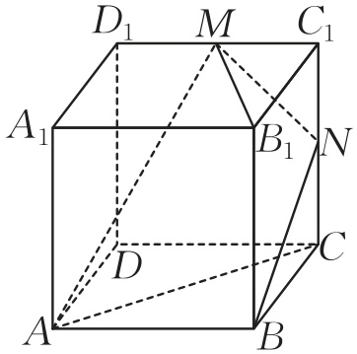
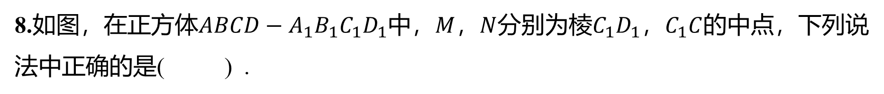
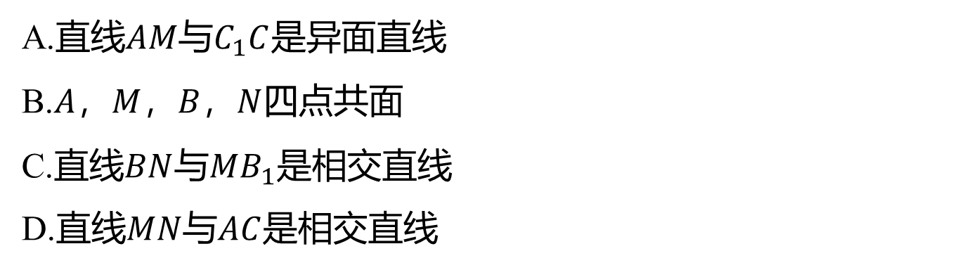
8.如图，在正方体$ABCD−A_{1}B_{1}C_{1}D_{1}$中，$M$，$N$分别为棱$C_{1}D_{1}$，$C_{1}C$ 的中点，下列说
法中正确的是( ) .
A
A.直线$AM$与$C_{1}C$ 是异面直线
B.$A$，$M$，$B$，$N$ 四点共面
C.直线$BN$与$MB_{1}$ 是相交直线
D.直线$MN$与$AC$ 是相交直线

Slide 16
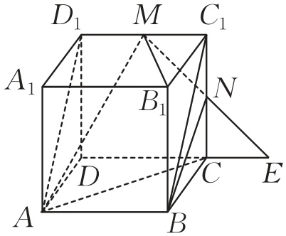
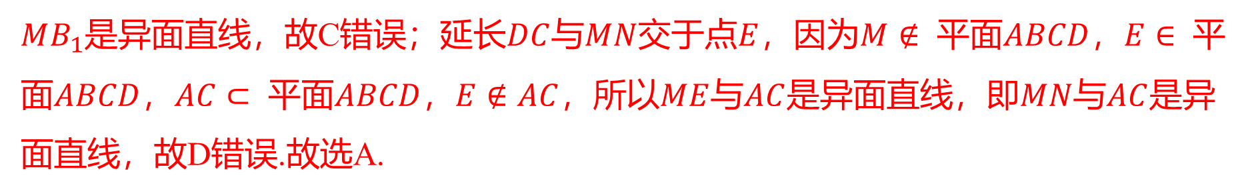
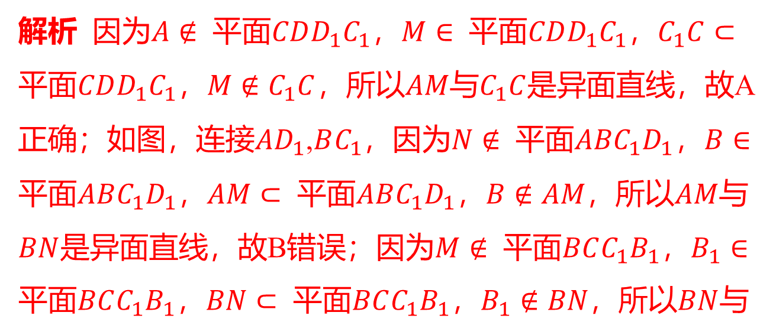
解析 因为$A∉$ 平面$CDD_{1}C_{1}$，$M∈$ 平面$CDD_{1}C_{1}$，$C_{1}C⊂$
平面$CDD_{1}C_{1}$，$M∉C_{1}C$，所以$AM$与$C_{1}C$ 是异面直线，故A
正确；如图，连接$AD_{1}$,$BC_{1}$，因为$N∉$ 平面$ABC_{1}D_{1}$，$B∈$
平面$ABC_{1}D_{1}$，$AM⊂$ 平面$ABC_{1}D_{1}$，$B∉AM$，所以$AM$ 与
$BN$是异面直线，故B错误；因为$M∉$ 平面$BCC_{1}B_{1}$，$B_{1}∈$
平面$BCC_{1}B_{1}$，$BN⊂$ 平面$BCC_{1}B_{1}$，$B_{1}∉BN$，所以$BN$ 与
$MB_{1}$是异面直线，故C错误；延长$DC$与$MN$交于点$E$，因为$M∉$ 平面$ABCD$，$E∈$ 平
面$ABCD$，$AC⊂$ 平面$ABCD$，$E∉AC$，所以$ME$与$AC$是异面直线，即$MN$与$AC$ 是异
面直线，故D错误.故选A.

Slide 17

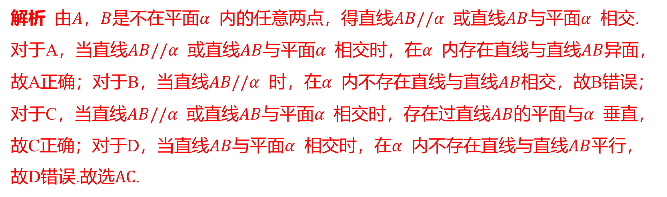
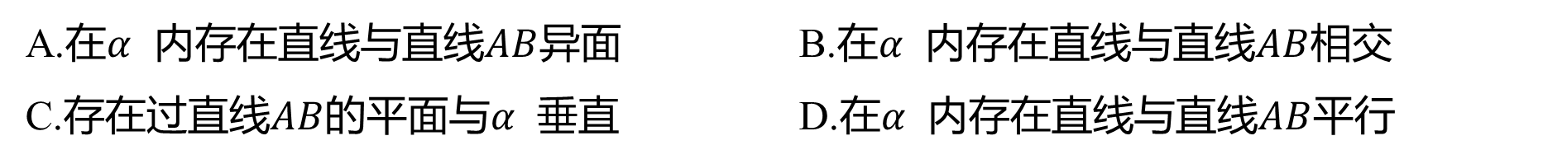
AC
9.（多选题）已知$A$，$B$是平面$α$ 外的任意两点，则( ) .
A.在$α$ 内存在直线与直线$AB$异面 B.在$α$ 内存在直线与直线$AB$ 相交
C.存在过直线$AB$的平面与$α$ 垂直 D.在$α$ 内存在直线与直线$AB$ 平行
解析 由$A$，$B$是不在平面$α$ 内的任意两点，得直线$AB//α$ 或直线$AB$与平面$α$ 相交.
对于A，当直线$AB//α$ 或直线$AB$与平面$α$ 相交时，在$α$ 内存在直线与直线$AB$ 异面，
故A正确；对于B，当直线$AB//α$ 时，在$α$ 内不存在直线与直线$AB$ 相交，故B错误；
对于C，当直线$AB//α$ 或直线$AB$与平面$α$ 相交时，存在过直线$AB$的平面与$α$ 垂直，
故C正确；对于D，当直线$AB$与平面$α$ 相交时，在$α$ 内不存在直线与直线$AB$ 平行，
故D错误.故选$AC$ .

Slide 18
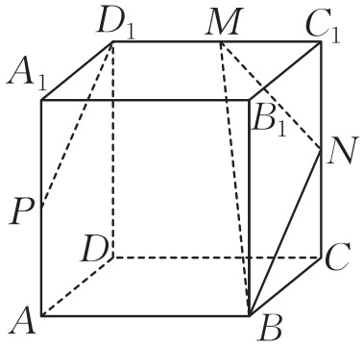
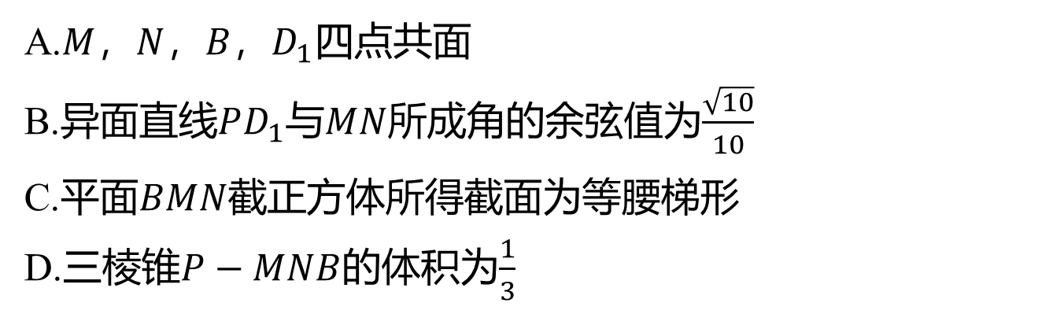
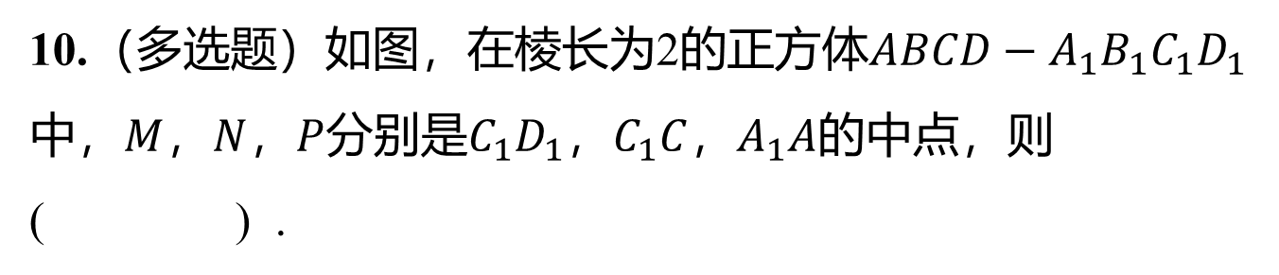
10.（多选题）如图，在棱长为2的正方体$ABCD−A_{1}B_{1}C_{1}D_{1}$
中，$M$，$N$，$P$分别是$C_{1}D_{1}$，$C_{1}C$，$A_{1}A$ 的中点，则
( ) .
BCD
A.$M$，$N$，$B$，$D_{1}$ 四点共面
B.异面直线$PD_{1}$与$MN$所成角的余弦值为$\frac{\sqrt{10}}{10}$
C.平面$BMN$ 截正方体所得截面为等腰梯形
D.三棱锥$P−MNB$的体积为$\frac{1}{3}$

Slide 19
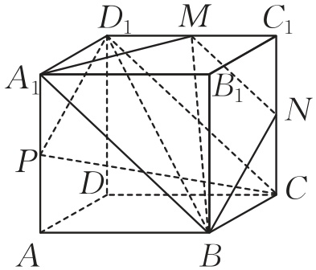
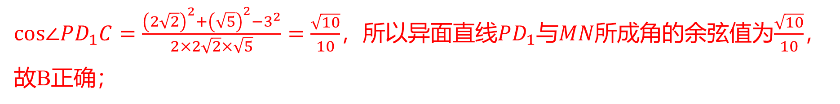
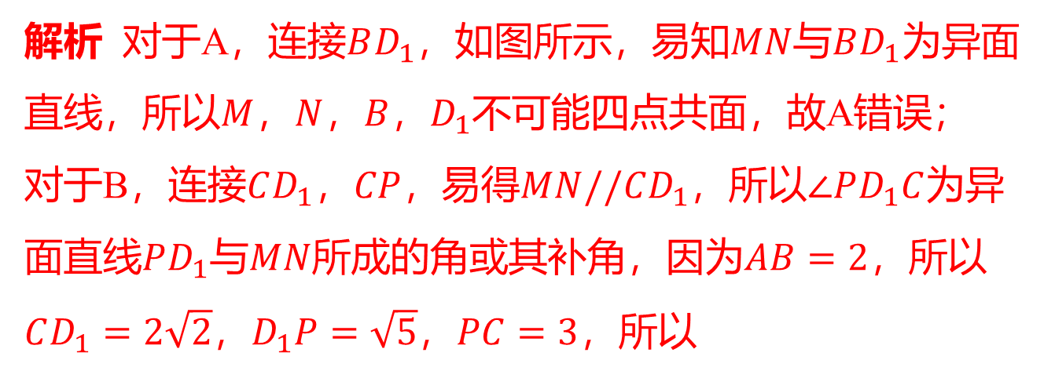
解析 对于A，连接$BD_{1}$，如图所示，易知$MN$与$BD_{1}$ 为异面
直线，所以$M$，$N$，$B$，$D_{1}$ 不可能四点共面，故A错误；
对于B，连接$CD_{1}$，$CP$，易得$MN//CD_{1}$，所以$∠PD_{1}C$ 为异
面直线$PD_{1}$与$MN$所成的角或其补角，因为$AB=2$ ，所以
$CD_{1}=2\sqrt{2}$，$D_{1}P=\sqrt{5}$，$PC=3$ ，所以
$cos∠PD_{1}C=\frac{{\left(2\sqrt{2}\right)}^{2}+{\left(\sqrt{5}\right)}^{2}−3^{2}}{2×2\sqrt{2}×\sqrt{5}}=\frac{\sqrt{10}}{10}$，所以异面直线$PD_{1}$与$MN$所成角的余弦值为$\frac{\sqrt{10}}{10}$ ，
故B正确；

Slide 20
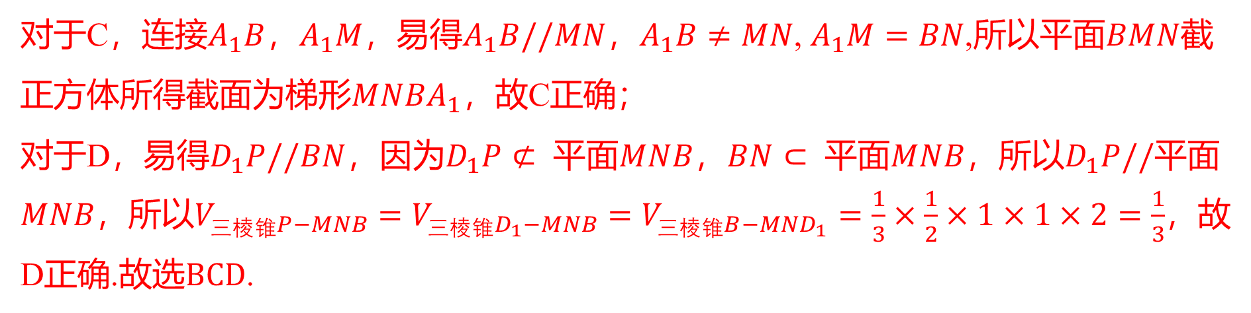
对于C，连接$A_{1}B$，$A_{1}M$，易得$A_{1}B//MN$，$A_{1}B≠MN$, $A_{1}M=BN$,所以平面$BMN$ 截
正方体所得截面为梯形$MNBA_{1}$ ，故C正确；
对于D，易得$D_{1}P//BN$，因为$D_{1}P⊄$ 平面$MNB$，$BN⊂$ 平面$MNB$，所以$D_{1}P//$ 平面
$MNB$，所以$V_{\text{三棱锥}P−MNB}=V_{\text{三棱锥}D_{1}−MNB}=V_{\text{三棱锥}B−MND_{1}}=\frac{1}{3}×\frac{1}{2}×1×1×2=\frac{1}{3}$ ，故
D正确.故选$BCD$ .

Slide 21
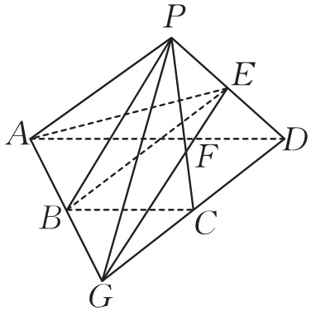
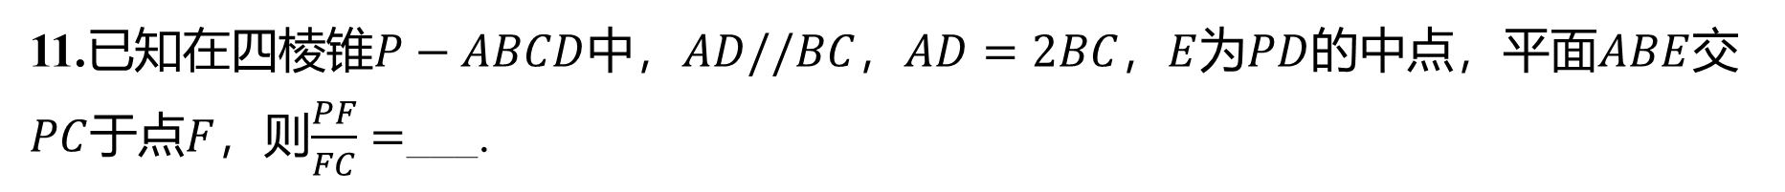
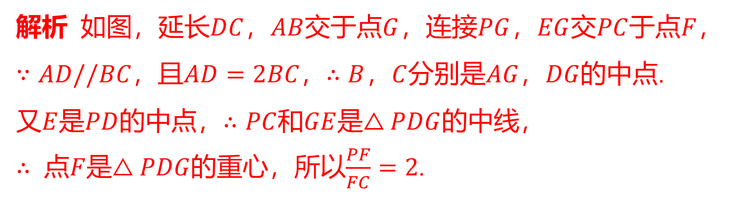
11.已知在四棱锥$P−ABCD$中，$AD//BC$，$AD=2BC$，$E$为$PD$的中点，平面$ABE$ 交
$PC$于点$F$，则$\frac{PF}{FC}=$ ___.
2
解析 如图，延长$DC$，$AB$交于点$G$，连接$PG$，$EG$交$PC$于点$F$ ，
$∵AD//BC$，且$AD=2BC$，$∴B$，$C$分别是$AG$，$DG$ 的中点.
又$E$是$PD$的中点，$∴PC$和$GE$是$△PDG$ 的中线，
$∴$ 点$F$是$△PDG$的重心，所以$\frac{PF}{FC}=2$ .

Slide 22
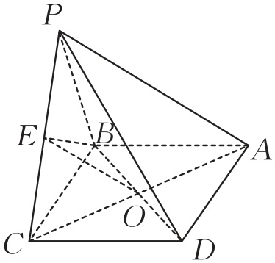
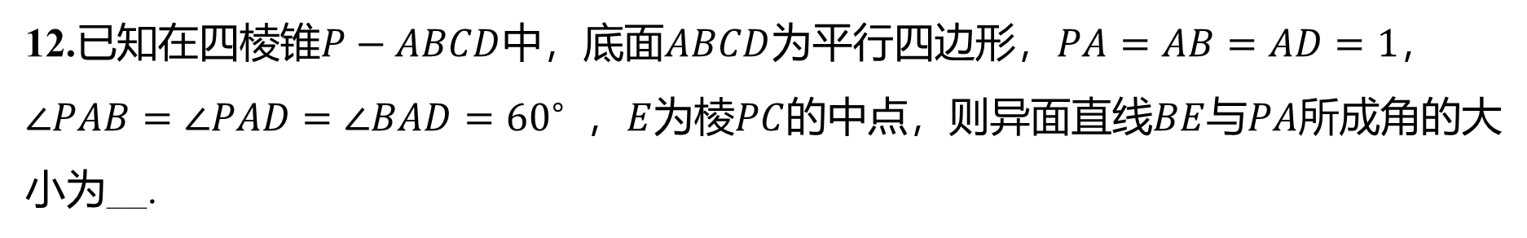
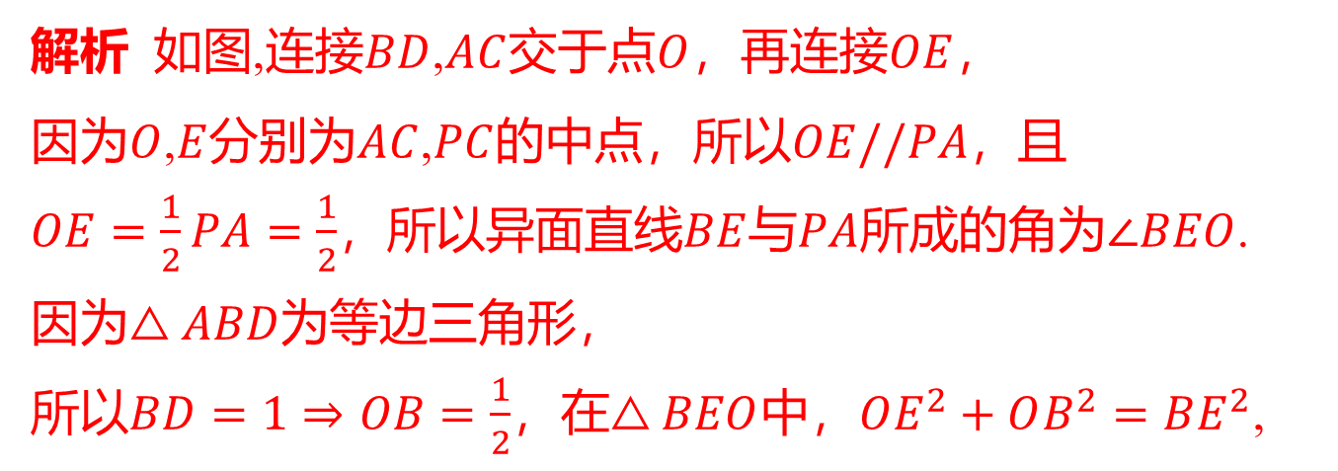

12.已知在四棱锥$P−ABCD$中，底面$ABCD$为平行四边形，$PA=AB=AD=1$ ，
$∠PAB=∠PAD=∠BAD={60}^{∘}$ ，$E$为棱$PC$的中点，则异面直线$BE$与$PA$ 所成角的大
小为__.
$\frac{π}{4}$
解析 如图,连接$BD$,$AC$交于点$O$，再连接$OE$ ，
因为$O$,$E$分别为$AC$,$PC$的中点，所以$OE//PA$ ，且
$OE=\frac{1}{2}PA=\frac{1}{2}$，所以异面直线$BE$与$PA$所成的角为$∠BEO$ .
因为$△ABD$ 为等边三角形，
所以$\left.BD=1⇒OB=\frac{1}{2}\right.$，在$△BEO$中，$OE^{2}+OB^{2}=BE^{2}$ ,
$cos∠BEO=\frac{EO}{BE}=\frac{\frac{1}{2}}{\frac{\sqrt{2}}{2}}=\frac{\sqrt{2}}{2}$,即$∠BEO=\frac{π}{4}$，故异面直线$BE$与$PA$所成角的大小为$\frac{π}{4}$ .

Slide 23

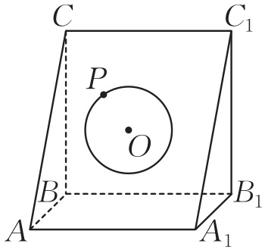
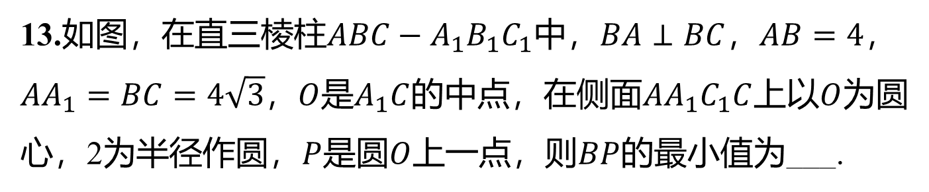
13.如图，在直三棱柱$ABC−A_{1}B_{1}C_{1}$中，$BA⊥BC$，$AB=4$ ，
$AA_{1}=BC=4\sqrt{3}$，$O$是$A_{1}C$的中点，在侧面$AA_{1}C_{1}C$上以$O$ 为圆
心，2为半径作圆，$P$是圆$O$上一点，则$BP$ 的最小值为___.
4

Slide 24
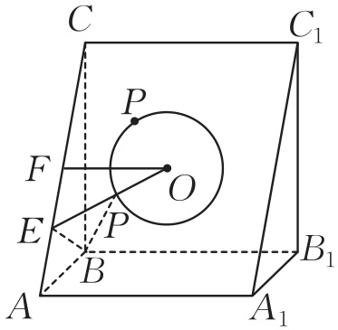
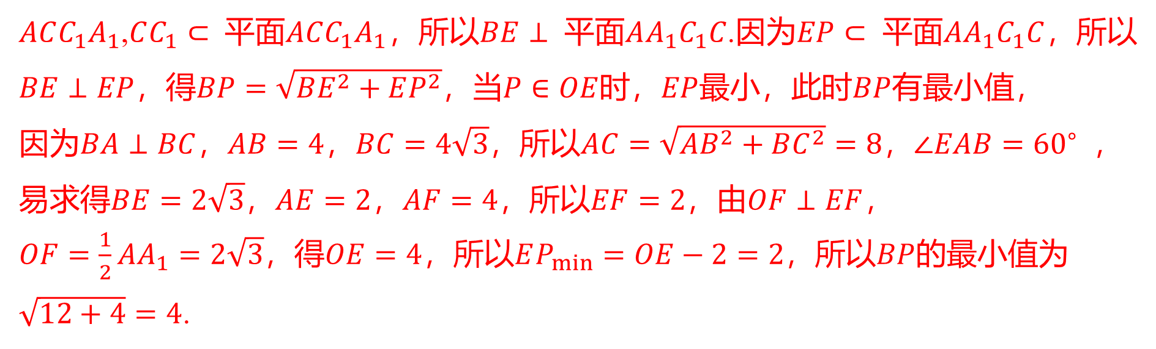
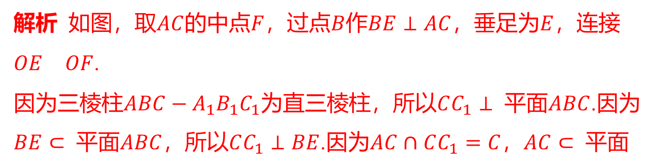
解析 如图，取$AC$的中点$F$，过点$B$作$BE⊥AC$，垂足为$E$ ，连接
$OE$，$OF$ .
因为三棱柱$ABC−A_{1}B_{1}C_{1}$为直三棱柱，所以$CC_{1}⊥$ 平面$ABC$ .因为
$BE⊂$ 平面$ABC$，所以$CC_{1}⊥BE$.因为$AC∩CC_{1}=C$，$AC⊂$ 平面
$ACC_{1}A_{1}$,$CC_{1}⊂$ 平面$ACC_{1}A_{1}$，所以$BE⊥$ 平面$AA_{1}C_{1}C$.因为$EP⊂$ 平面$AA_{1}C_{1}C$ ，所以
$BE⊥EP$，得$BP=\sqrt{BE^{2}+EP^{2}}$，当$P∈OE$时，$EP$最小，此时$BP$ 有最小值，
因为$BA⊥BC$，$AB=4$，$BC=4\sqrt{3}$，所以$AC=\sqrt{AB^{2}+BC^{2}}=8$，$∠EAB={60}^{∘}$ ，
易求得$BE=2\sqrt{3}$，$AE=2$，$AF=4$，所以$EF=2$，由$OF⊥EF$ ，
$OF=\frac{1}{2}AA_{1}=2\sqrt{3}$，得$OE=4$，所以$EP_{min}=OE−2=2$，所以$BP$ 的最小值为
$\sqrt{12+4}=4$ .

Slide 25
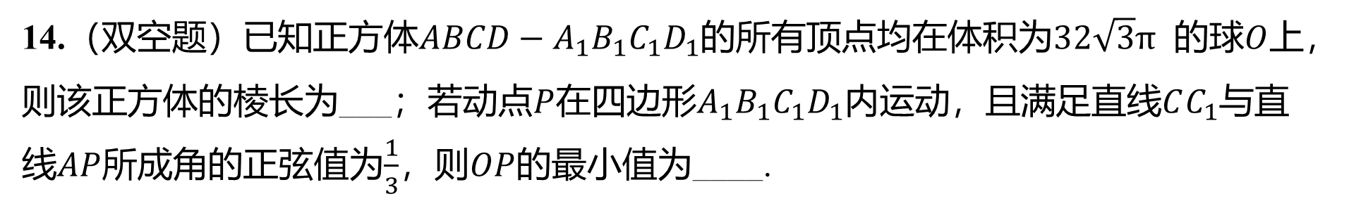

14.（双空题）已知正方体$ABCD−A_{1}B_{1}C_{1}D_{1}$的所有顶点均在体积为$32\sqrt{3}π$ 的球$O$ 上，
则该正方体的棱长为___；若动点$P$在四边形$A_{1}B_{1}C_{1}D_{1}$内运动，且满足直线$CC_{1}$ 与直
线$AP$所成角的正弦值为$\frac{1}{3}$，则$OP$ 的最小值为____.
4
$\sqrt{6}$

Slide 26
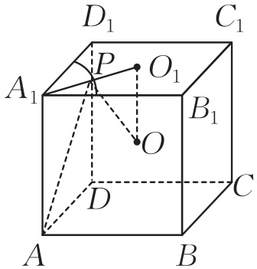
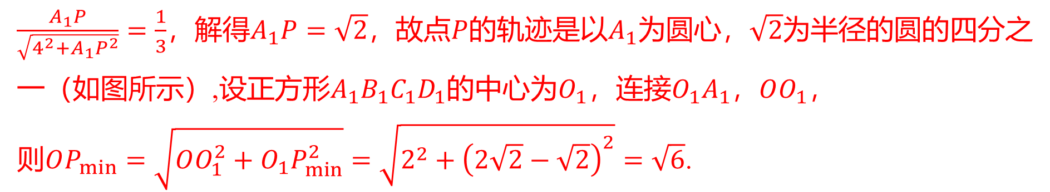
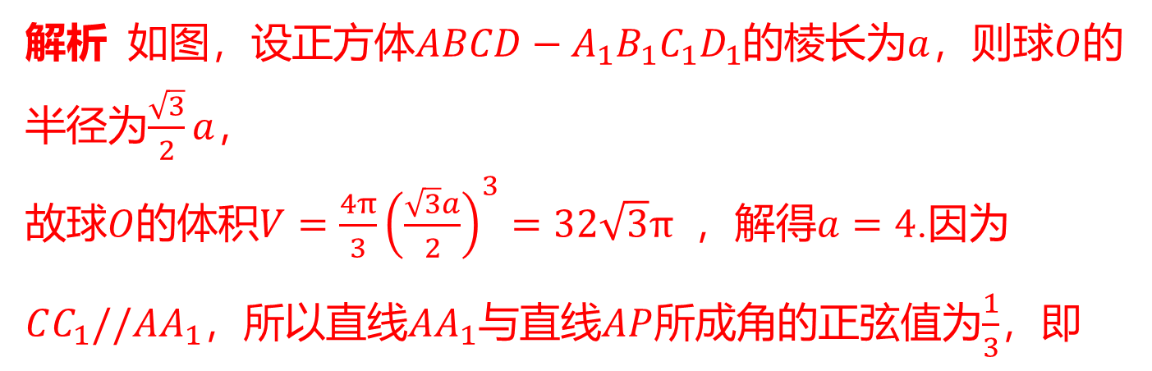
解析 如图，设正方体$ABCD−A_{1}B_{1}C_{1}D_{1}$的棱长为$a$，则球$O$ 的
半径为$\frac{\sqrt{3}}{2}a$ ，
故球$O$的体积$V=\frac{4π}{3}{\left(\frac{\sqrt{3}a}{2}\right)}^{3}=32\sqrt{3}π$ ，解得$a=4$ .因为
$CC_{1}//AA_{1}$，所以直线$AA_{1}$与直线$AP$所成角的正弦值为$\frac{1}{3}$ ，即
$\frac{A_{1}P}{\sqrt{4^{2}+A_{1}P^{2}}}=\frac{1}{3}$，解得$A_{1}P=\sqrt{2}$，故点$P$的轨迹是以$A_{1}$为圆心，$\sqrt{2}$ 为半径的圆的四分之
一（如图所示）,设正方形$A_{1}B_{1}C_{1}D_{1}$的中心为$O_{1}$，连接$O_{1}A_{1}$，$OO_{1}$ ，
则$OP_{min}=\sqrt{OO_{1}^{2}+O_{1}P_{min}^{2}}=\sqrt{2^{2}+{\left(2\sqrt{2}−\sqrt{2}\right)}^{2}}=\sqrt{6}$ .

Slide 27

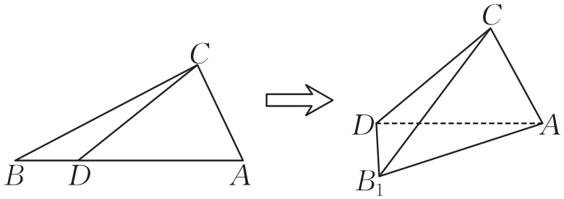


15.在$Rt△ABC$中，$∠BCA=\frac{π}{2}$,$AC=1$,$BC=\sqrt{3}$,$D$是$AB$边上的动点，设$BD=x$ ，把
$△BDC$沿$DC$翻折为$△B_{1}DC$，如图所示，若存在某个位置，使得异面直线$B_{1}C$与$AD$
所成的角为$\frac{π}{3}$，则实数$x$ 的取值范围是_ _______.
$(\frac{3−\sqrt{3}}{2}$,$2)$

Slide 28



解析 在$Rt△ABC$中，$∠BCA=\frac{π}{2}$,$AC=1$,$BC=\sqrt{3}$，则$∠ABC=\frac{π}{6}$ ，
$△BDC$沿$DC$翻折为$△B_{1}DC$，则$B_{1}C$是以$BCF$ 为轴截面的圆锥的母
线，其中$C$,$D$,$O$共线，$CO$为圆锥的轴，$B_{1}$与$B$,$F$ 不重合，如图，过
点$C$作$CE//AD$，则$B_{1}C$与$AD$所成的角等于$B_{1}C$与$CE$ 所成的角，设
$∠BCD=θ$ ，易知$∠ECF=2θ+\frac{π}{6}$，如图，若存在某个位置，使得异面直线$B_{1}C$ 与
$AD$所成的角为$\frac{π}{3}$，则$2θ+\frac{π}{6}>\frac{π}{3}$ ，
$∴θ>\frac{π}{12}$，又$∠ABC=\frac{π}{6}$，$∴∠BDC<\frac{3π}{4}$ ，
$sin\frac{π}{12}=sin \left(\frac{π}{4}−\frac{π}{6}\right)=sin\frac{π}{4}cos\frac{π}{6}−cos\frac{π}{4}sin\frac{π}{6}=\frac{\sqrt{6}−\sqrt{2}}{4}$，在$△BCD$ 中，由正弦定理得
$\frac{BC}{sin∠BDC}=\frac{BD}{sin θ}$，$∴\frac{x}{\sqrt{3}}=\frac{sin θ}{sin∠BDC}>\frac{sin\frac{π}{12}}{sin\frac{3π}{4}}=\frac{\sqrt{3}−1}{2}$ ，
$∴x>\frac{3−\sqrt{3}}{2}$，又$x<2$，$∴\frac{3−\sqrt{3}}{2}<x<2$，即实数$x$的取值范围是$(\frac{3−\sqrt{3}}{2}$,$2)$ .

Slide 29


16.如图，在四棱锥$P−ABCD$中，底面$ABCD$ 是正方形，
$PA⊥$ 底面$ABCD$,$PA=AB=1.G$为$PC$的中点，$M$为$△PBD$
内一动点（不与$P$,$B$,$D$ 三点重合）.
（1）求直线$BC$与$PD$ 所成的角；
（2）若$AM=\frac{\sqrt{2}}{2}$，求点$M$ 的轨迹所围成图形的面积.

Slide 30




解析 （1）因为$BC//AD$，所以$∠PDA$为直线$BC$与$PD$ 所成的角或其
补角，
因为$PA⊥$ 底面$ABCD$,$AD⊂$ 平面$ABCD$ ，
所以$PA⊥AD$ .
又$PA=AD=1$，所以$∠PDA=\frac{π}{4}$ .
（2）因为$PA⊥$ 底面$ABCD$,$CD⊂$ 平面$ABCD$，所以$PA⊥CD$ .
又$AD⊥CD$,$PA∩AD=A$,$PA⊂$ 平面$PAD$,$AD⊂$ 平面$PAD$ ，
所以$CD⊥$ 平面$PAD$,如图，取$PD$的中点$N$，连接$NA$,$NG$,$H$为$AG$与平面$PBD$ 的交点.

Slide 31

因为$G$为$PC$的中点，所以$NG//CD$，所以$NG⊥$ 平面$PAD$，$PD⊂$ 平面$PAD$ ，则
$NG⊥PD$ .
又$PA=AD=1$，$PD$的中点为$N$，所以$PD⊥AN$,又$AN∩NG=N$,$AN⊂$ 平面$ANG$ ,
$NG⊂$ 平面$ANG$ ，
所以$PD⊥$ 平面$ANG$，$AG⊂$ 平面$ANG$，则$PD⊥AG$,$AC⊥BD$,$BD⊥PA$ ,
$PA∩AC=A$,$PA⊂$ 平面$PAC$,$AC⊂$ 平面$PAC$ ，
所以$BD⊥$ 平面$PAC$,$AG⊂$ 平面$PAC$ ,
所以$BD⊥AG$,$PD∩BD=D$,$PD⊂$ 平面$PBD$,$BD⊂$ 平面$PBD$ ，
所以$AG⊥$ 平面$PBD$，所以$A$,$H$,$G$三点共线，由$V_{\text{三棱锥}P−ABD}=V_{\text{三棱锥}A−PBD}$ ,得
$\frac{1}{3}×\frac{1}{2}×1^{2}×1=\frac{1}{3}×\frac{\sqrt{3}}{4}×{\left(\sqrt{2}\right)}^{2}⋅AH$,解得$AH=\frac{\sqrt{3}}{3}$，又$AM=\frac{\sqrt{2}}{2}$ ，所以

Slide 32

$MH=\sqrt{AM^{2}−AH^{2}}=\sqrt{{\left(\frac{\sqrt{2}}{2}\right)}^{2}−{\left(\frac{\sqrt{3}}{3}\right)}^{2}}=\frac{\sqrt{6}}{6}$ ,
因此点$M$的轨迹围成的图形是以点$H$为圆心，$\frac{\sqrt{6}}{6}$为半径的圆，所以面积为${\left(\frac{\sqrt{6}}{6}\right)}^{2}π=\frac{π}{6}$ .

